Slide 1



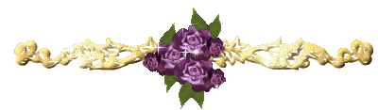
Toán
Bài 13
LUYỆN TẬP CHUNG

Slide 2
Tiết 2

Slide 3
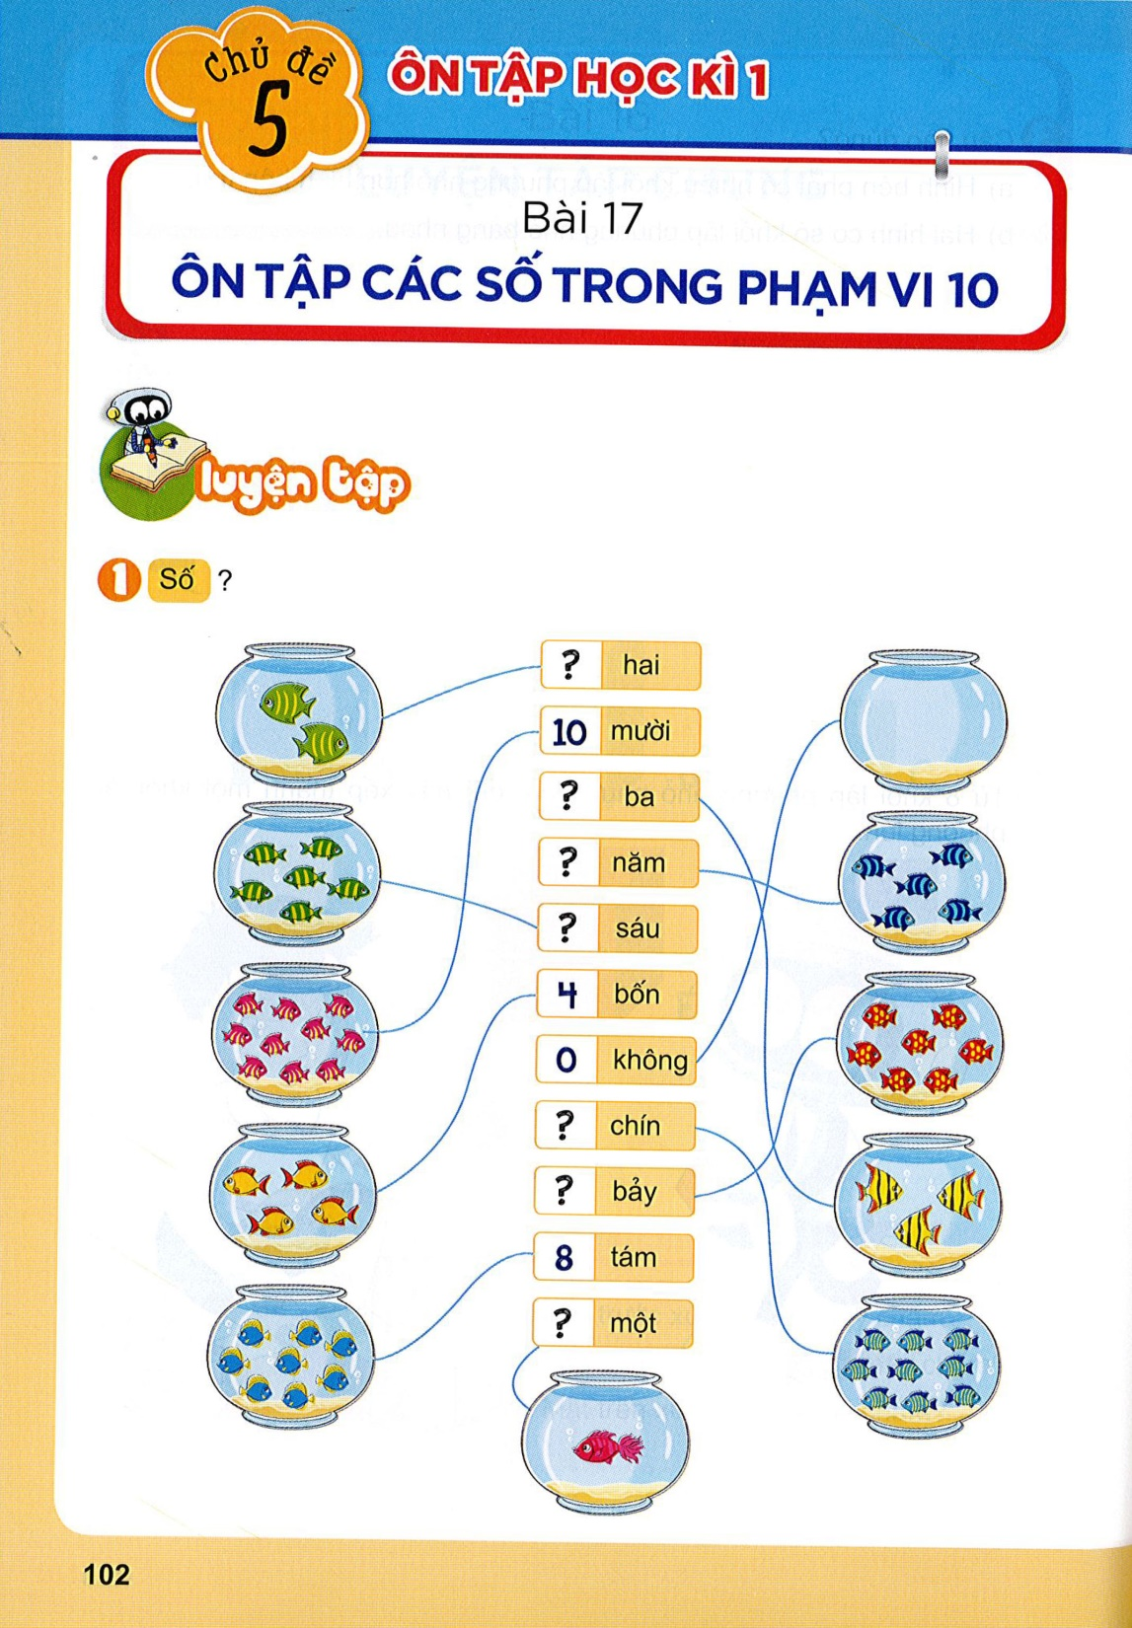

Slide 4
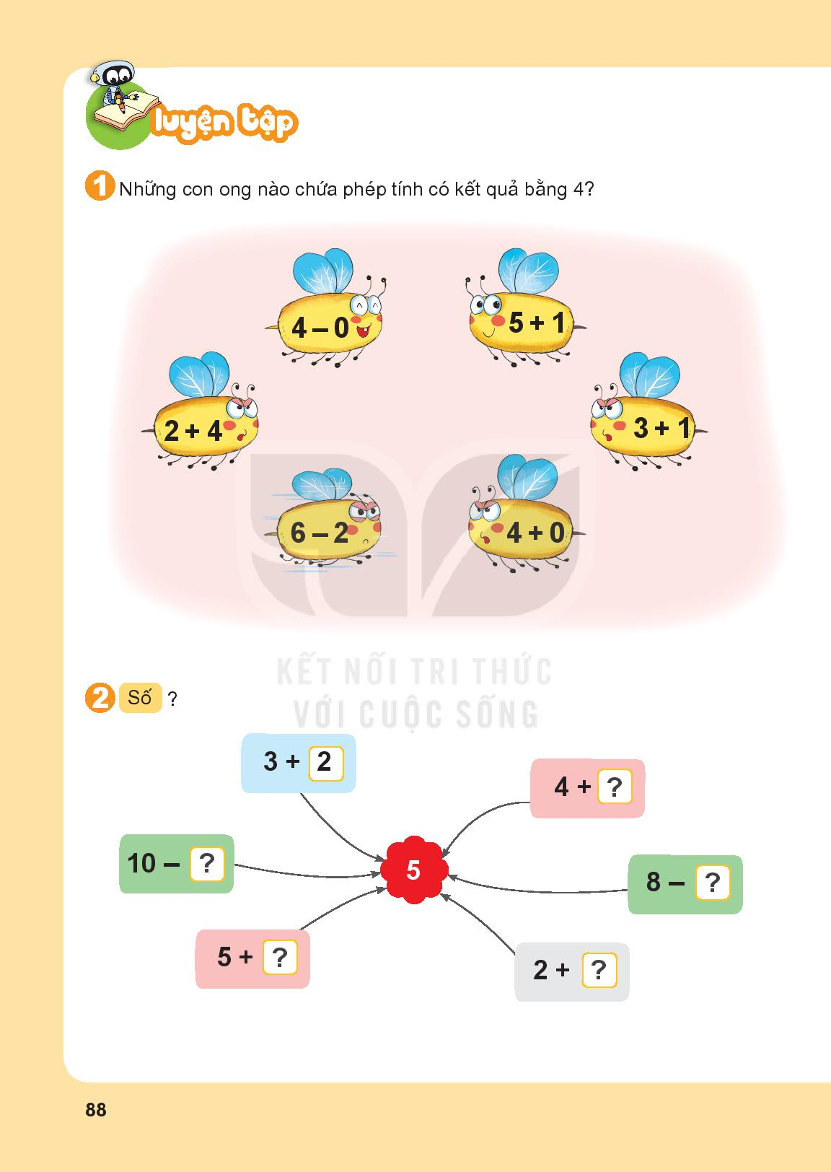

Slide 5
1
5
3
0
3

Slide 6
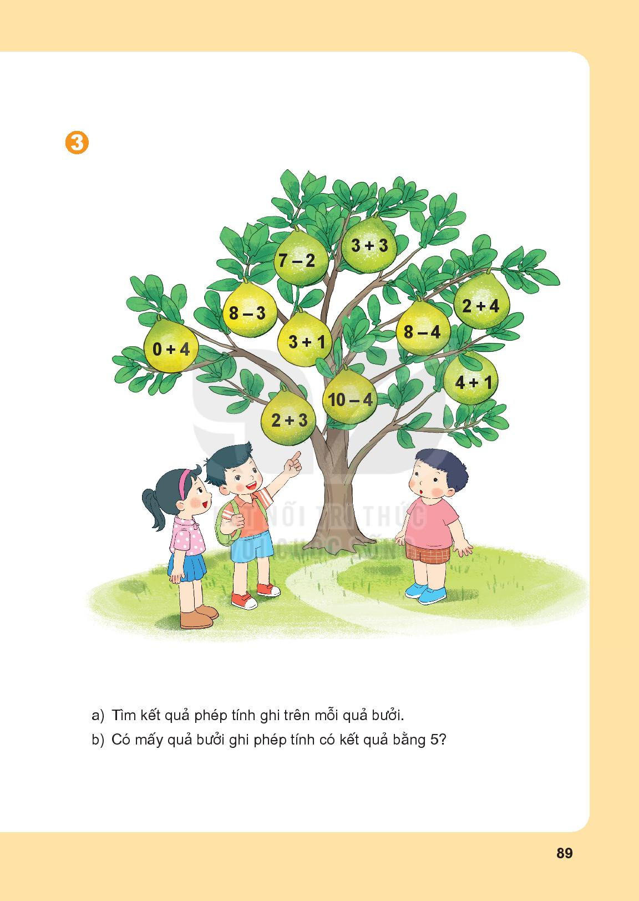
6
5
6
5
4
4
4
5
6
5
Có 4 quả bưởi có kết quả bằng 5

